Slide 1
Integraal sociaal werk
Hoofdstuk 4. De burger moet aan de bak De Wet Maatschappelijke Ondersteuning en Welzijn Nieuwe Stijl

Slide 2
Hoofdstuk 4. De burger moet aan de bak

Slide 3
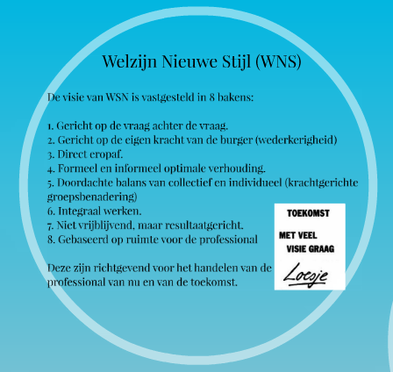
Hoofdstuk 4. De burger moet aan de bak

Slide 4
Droombeelden en doembeelden Marcel Spierts
Hoofdstuk 4. De burger moet aan de bak
Droombeeld: kabinet en gemeenten hebben hoge verwachtingen van de Participatiesamenleving. Familie, vrienden en buren die voor elkaar zorgen. Gericht op zelfstandigheid, zelfredzaamheid en samenredzaamheid. Het keukentafelgesprek brengt in kaart waar nog professionele hulp noodzakelijk is.
Doembeeld: de afhankelijkheid van burgers van de overheid neemt toe. De overheid bepaalt wie extra hulp moet krijgen, maar de bezuinigingen maken dit lang niet altijd mogelijk. Naast de afhankelijkheid van de overheid wordt men nu ook nog afhankelijk van naasten en buren.

Slide 5
Wmo en WNS vragen om een cultuuromslag
Hoofdstuk 4. De burger moet aan de bak
Er is sprake van een paradigmaverandering:
Van aanbodgericht naar vraaggericht
Van aandacht voor de problemen naar aandacht voor wat er wel goed gaat
Van de klant als expert t.a.v. zijn eigen situatie, naar de professional als expert in het vragen stellen.
Van een individuele naar een integrale aanpak
Van specialistische ondersteuning naar ondersteuning vanuit informele projecten uit de buurt, indien mogelijk

Slide 6
Kanttekeningen bij de Wmo i.v.m. bezuinigingen
Hoofdstuk 4. De burger moet aan de bak
Gemeenten krijgen meer taken en minder geld
De kwetsbare burger kan afhankelijk worden van liefdadigheid
Autonomie als ideaal, kwetsbaarheid kan schaamtegevoelens met zich meebrengen
Sommige burgers hebben een zwak sociaal netwerk
Wanneer mantelzorgers overvraagd worden, dreigen ze overbelast te worden
Iedereen actief op de arbeidsmarkt, weinig tijd voor zorg voor de naasten

Slide 7
Bezuinigen en effectievere aanpak kunnen samengaan
Hoofdstuk 4. De burger moet aan de bak
Gemeenten komen tot een samenhangend welzijnsbeleid
Welzijnsorganisaties gaan meer samenwerken
Vraaggericht werken en de betrokkenheid van het netwerk kan de inzet van professionals doen afnemen
Voorbeeld De Eigen Kracht-conferentie, voor 100 gezinnen met problemen kan tot 4,8 miljoen euro bespaard worden!

Slide 8
Raakvlakken tussen de Constructieve Benadering en de Wmo
Hoofdstuk 4. De burger moet aan de bak
Focus op oplossingen in plaats van op problemen
Het belang van taal: in samenspraak met de klant wordt een positief perspectief ontwikkeld
De Eigen Kracht van de burger en zijn netwerk vormen het uitgangspunt
De professional zoekt de dialoog met de burger(s)
Zoeken naar verbindingen tussen het informele en het formele netwerk

Slide 9
© J.C. Bakker | Boom uitgevers Amsterdam BV
Behoudens de in of krachtens de Auteurswet gestelde uitzonderingen is het toegestaan het werk met naamsvermelding te vertonen en te delen, mits het werk in de originele staat blijft en niet voor commerciële doeleinden wordt gebruikt. Het is niet toegestaan het werk te gebruiken als basis voor nieuw materiaal.

